Slide 1


Slide 2
https://www.expressen.se/gt/e6an-helt-avstangd-vagen-smalte-bort-9/

Slide 3
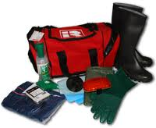
Farligt gods Väg - ADR
Transportkort/Skriftliga instruktioner
Utrustning i fordon
Stoppkloss
Varningsanordning
Ögonsköljning
Brandsläckare

Slide 4
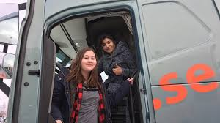
Farligt gods Väg - ADR
Besättningsmedlem
Varningsväst
Bärbar ljuskälla
Skyddshandskar
Ögonskydd
Passagerare
Ej tillåtet vid farligt gods transporter

Slide 5

Märkning storetiketter på fordon på väg
ADR - Styckegods

Slide 6

Tankfordon Väg - ADR

Slide 7
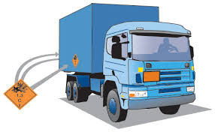
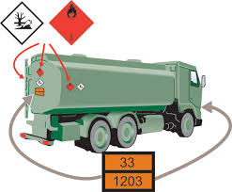
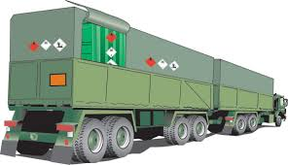

Slide 8
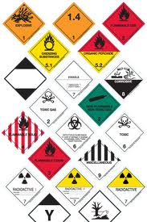
Farligt gods Väg - ADR
Märkning av lastbärare
Storetikett
Varning
Primär och sekundär fara
Container, trailer
Runt om
Tank med flera fack
Runt om, vardera sidan av fack

Slide 9
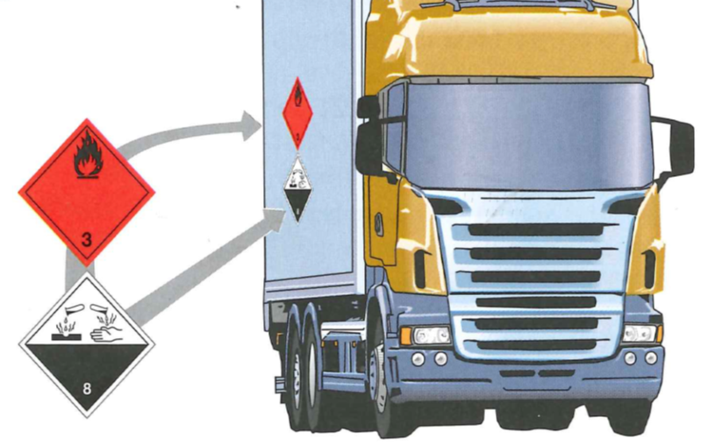
Farligt gods Väg - ADR

Slide 10
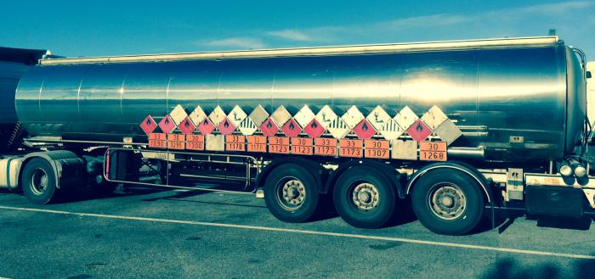

Slide 11

Farligt gods Väg - ADR
Transportdokument för farligt gods
Godsdeklaration
UN nummer
Officiell transportbenämning
Klass
Förpackningsgrupp
Antal kolli
Mängden farligt gods
Avsändare
Mottagare
Tunnelrestriktionskoder
Övriga upplysningar

Slide 12

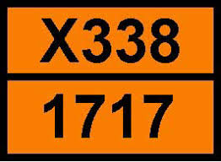
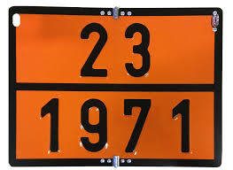
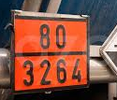
Farligt gods Väg - ADR
Farlighetsnummer
X
Reagerar häftigt med vatten
Två eller tre siffror
Första siffran
Dominerande fara/klass
Andra siffran
Förstärkning av faran
Sekundär fara
Andra siffran
0 = en farlig egenskap
Tredje siffran
Andra farliga egenskaper
http://filemaker.autotech.se/farligt/kodtolk/index.php?_tabell=3

Slide 13
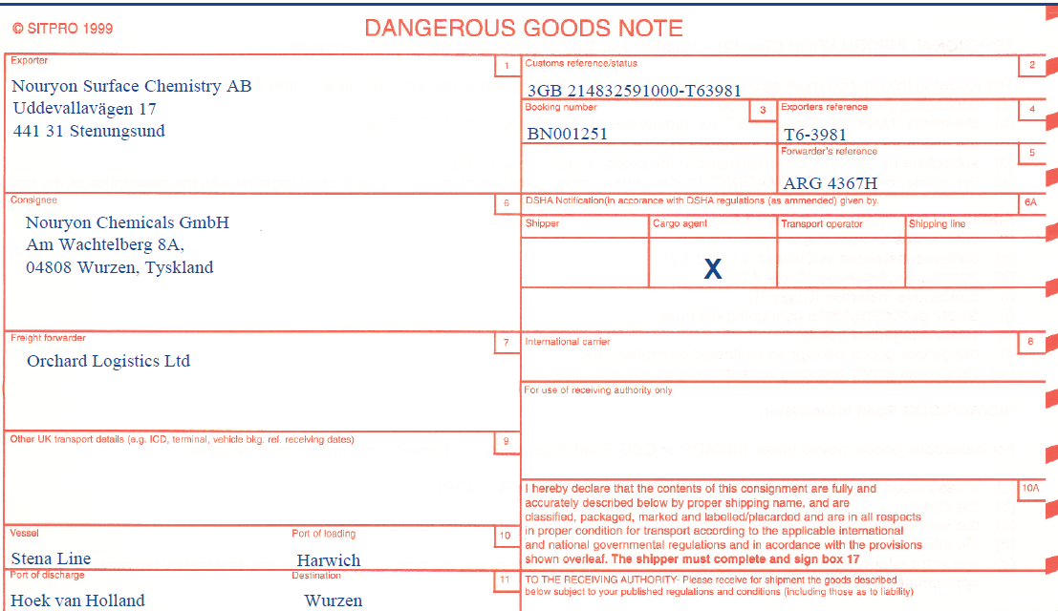

Slide 14
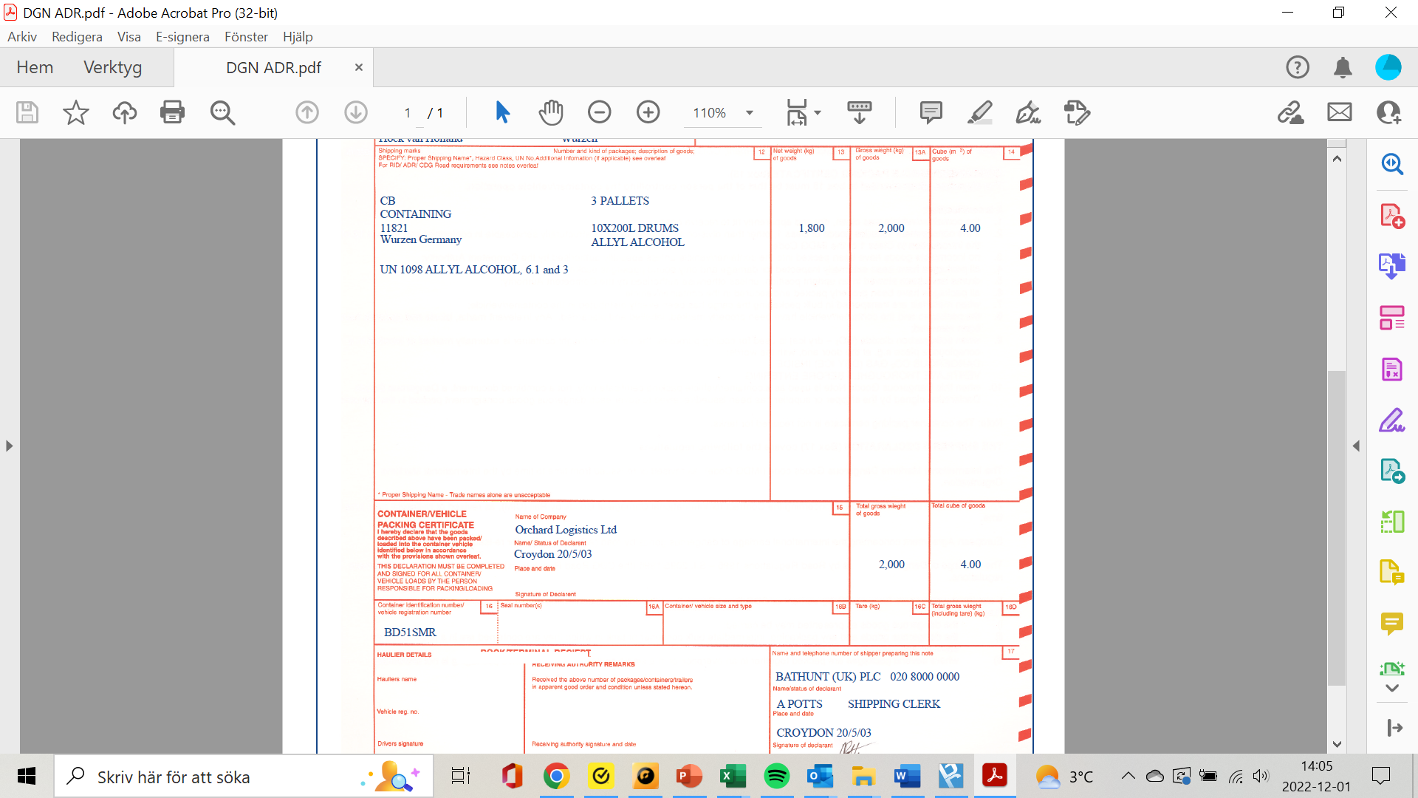

Slide 15
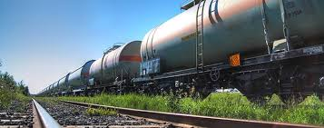
Farligt gods Järnväg - RID
RID, RID-S
Règlement concernant le transport international ferroviaire de marchandises Dangereuses
UIC International Union of Railways
RIV avtalet
Konstruktion
Märkning
Vagnsnummer
Vagnstyp
K alt O – Öppenvagn
H – Slutna vagnar med helt öppningsbara sidor
Q - Cisternvagn

Slide 16
Farligt gods Järnväg - RID

Slide 17
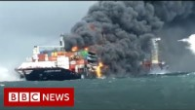
X-Press Pearl

Slide 18
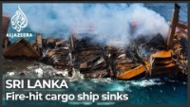

Slide 19

Farligt gods Sjö IMDG
Bestämmelser på sjö
IMDG- koden International Maritime Dangerous Goods Code
FN
IMO International Maritime Organization
Konventioner
SOLAS International Convention for the Safety of Lite at Sea
VGM
MARPOL International Convention for the Prevention of Pollution from Ships
Nationella och Internationella sjötransporter
Transportstyrelsen
Uppdateras vartannat år

Slide 20
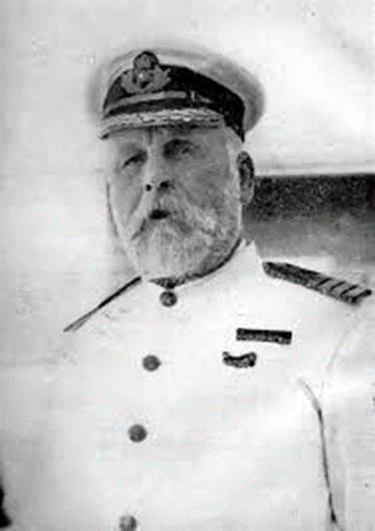
Farligt gods Sjö - IMDG
Dokumentation
Godsdeklaration
Avsändarens ansvar
Informera om faror
Engelska
Dangerous goods declaration
Befälhaven godkänner

Slide 21

Farligt gods Sjö - IMDG
Godsdeklarationens innehåll i nedan ordning
Grundläggande beskrivning av det farliga godset
UN nummer
Officiell transportbenämning
Klass och sekundär fara
Förpackningsgrupp
Tilläggsuppgifter
Antal kolli
Totala mängden av farligt gods, volym och vikt
Avsändarens namn och adress
Datum
Flampunkt, om den är lägre än 60C
Marine Pollutant , om godset är vattenförorenanade
Limited Quantity
Reducerad Mängd
Avsändarens intygande
Rätt packat
Rätt märkt
Rätt etiketter

Slide 22
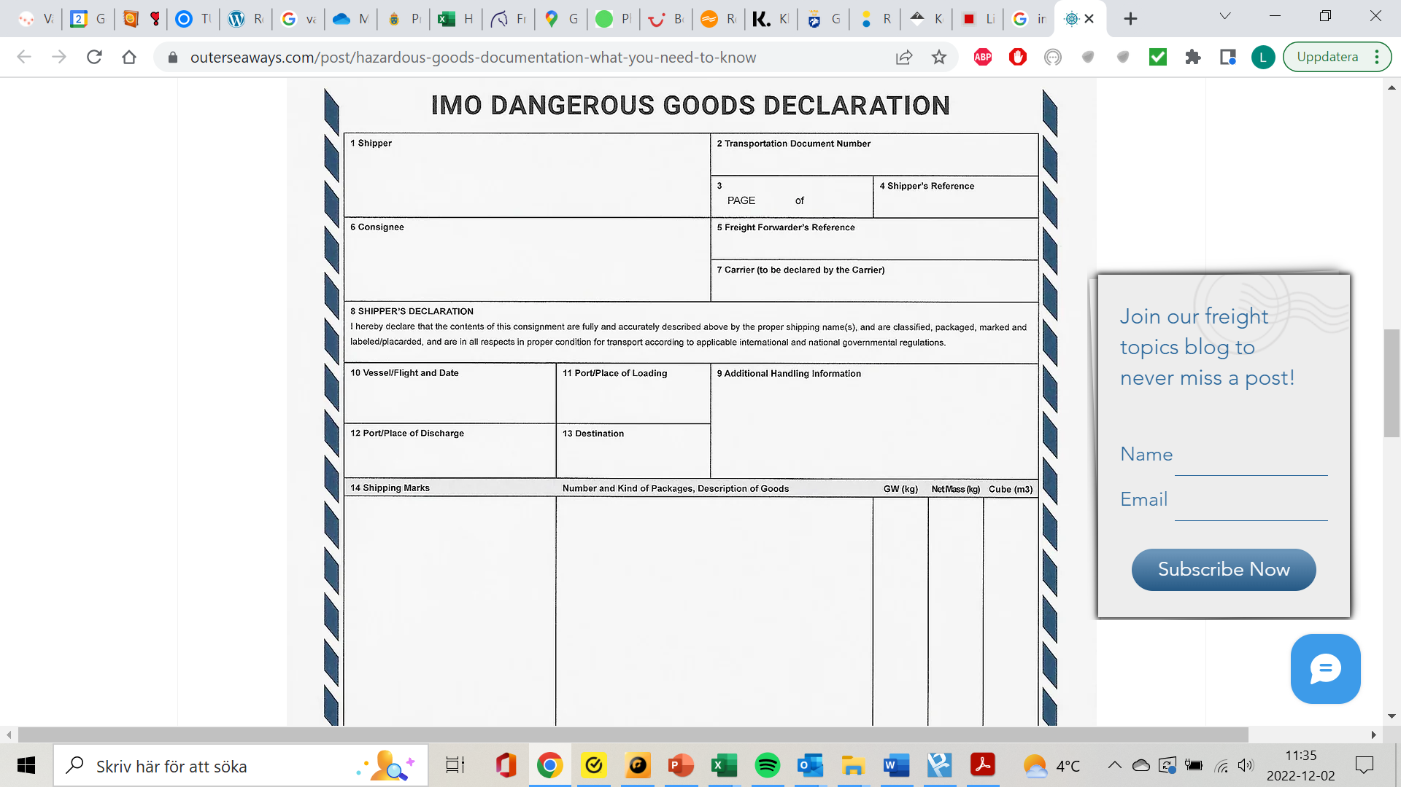
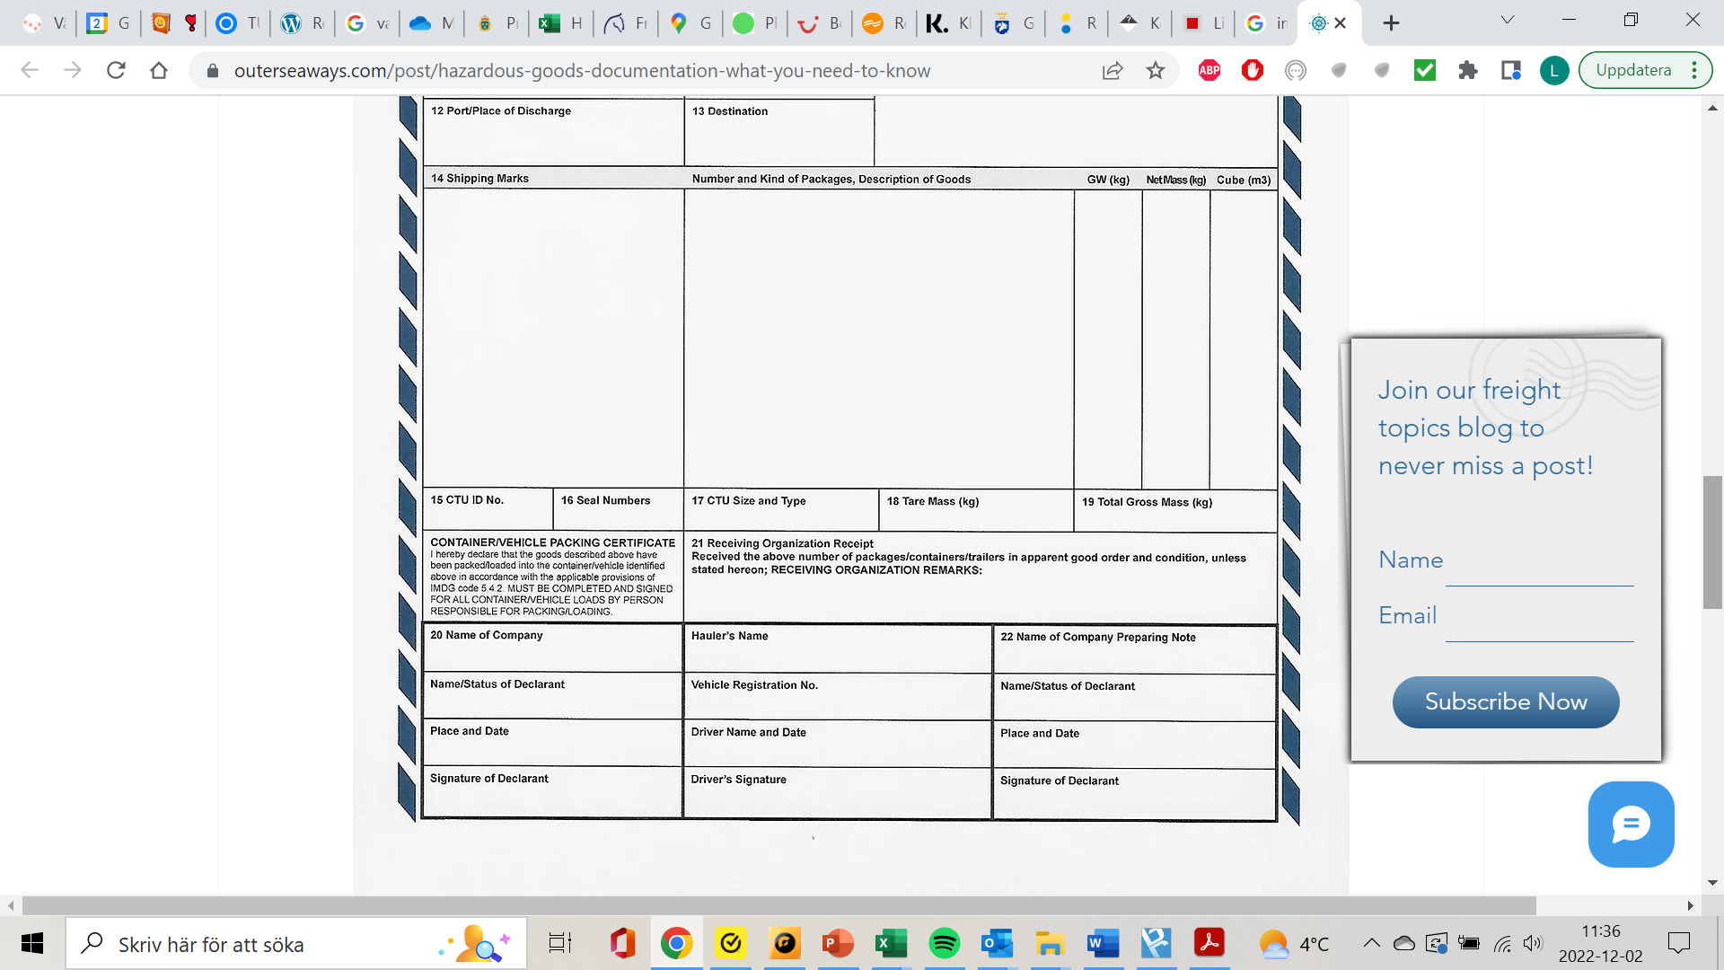

Slide 23
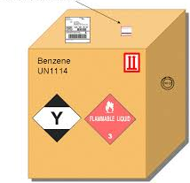
Farligt gods Sjö - IMDG
Begränsad kvantitet – Limited Quantity LQ
Max vikt/volym per innerförpackning
Max vikt/volym per kolli
Variera beroende på UN nummer
30 kg högsta tillåtna bruttovikt per förpackning
Alt 20kg för krympfilmande brickor
Farligt godsdeklaration behövs ej
Behövs om sändningen ska vidare med sjötransport LQ

Slide 24
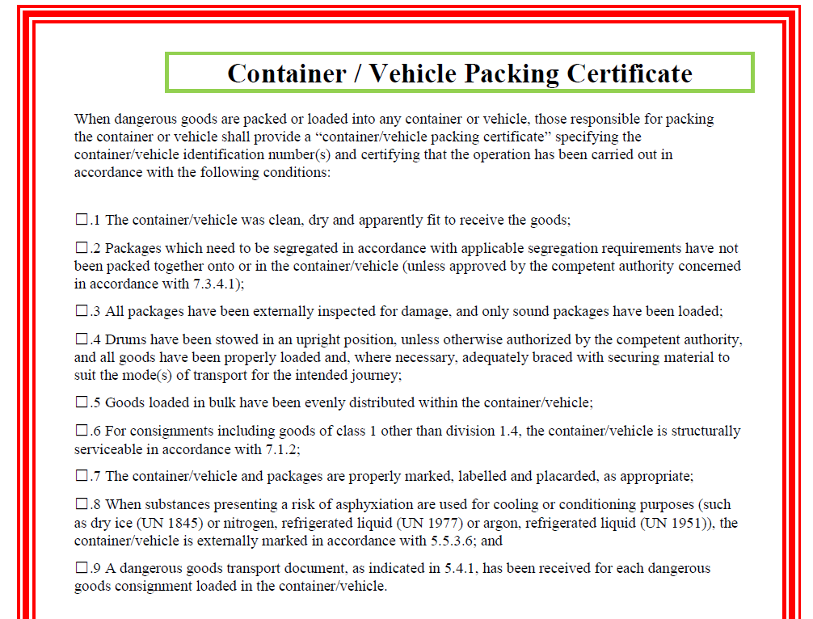
Farligt gods Sjö - IMDG
Stuvningsintyg – Container Packing Certifikate / Vehicle Packing Declaration
Transportören
Godsterminalen
Kompletterar godsdeklarationen
Intygar lastbärarens motsvara IMDG-koden
Underskrift av den som lastat
Lastbärarens kondition
Separation av kolli
Kontroll av kolli
Fat har stuvats upprätt
Lastsäkring
Lastbärarens konstruktion
Etiketter och märkning
Storetiketter på lastbäraren
Godsdeklarationer

Slide 25
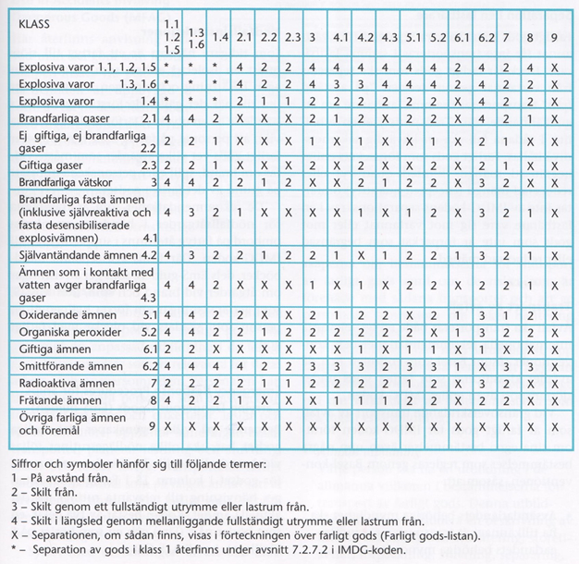

Farligt gods - IMDG Sjötransporter Separationskrav fartyg

Slide 26

Farligt gods Sjö - IMDG
Separering av farligt gods ombord på fartyg
IMDG-koden, farligt godslistan, kolumn 16
Separationstermer
På avstånd
Skilt från
Skilt genom ett fullständigt utrymme eller lastrum från
Skilt i längsled genom mellanliggande fullständigt utrymme eller lastrum

Slide 27
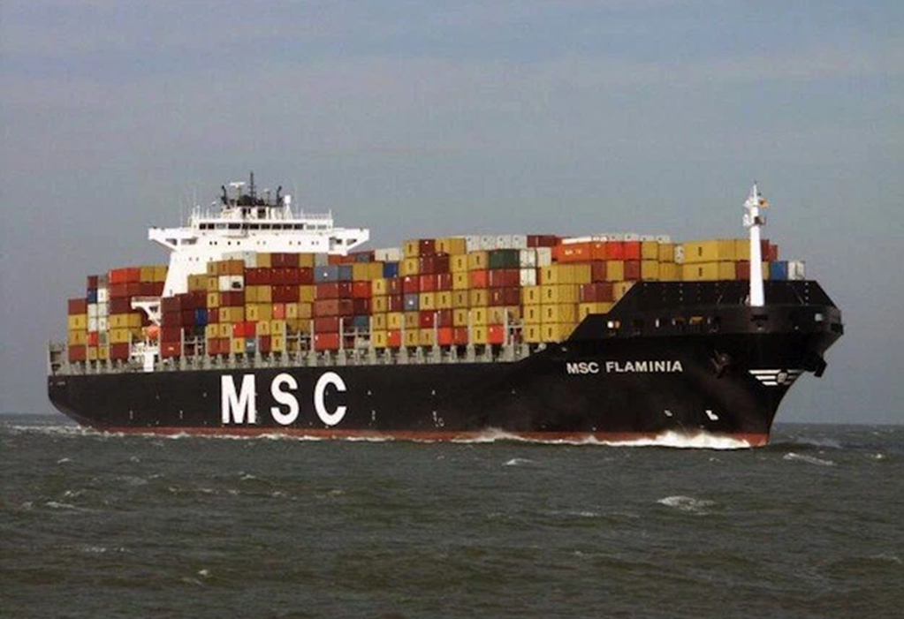
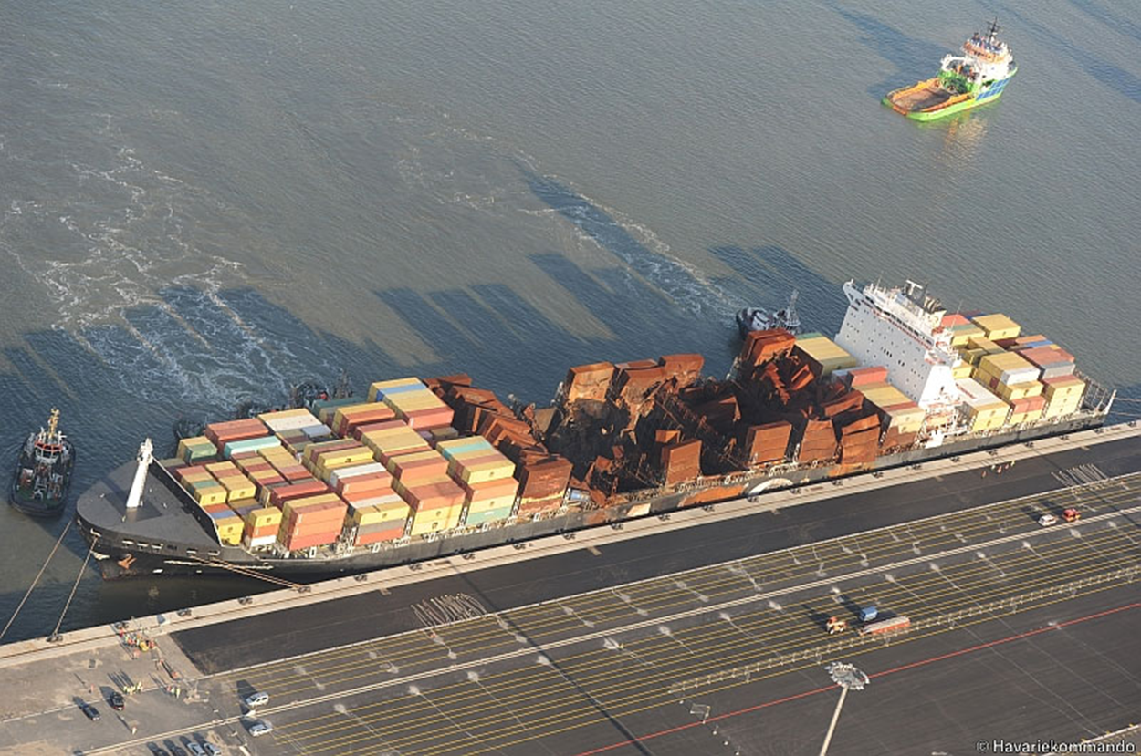
Farligt gods Sjö - IMDG
https://www.youtube.com/watch?v=v5KmiKy4m38

Slide 28
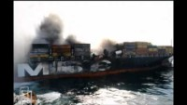

Slide 29
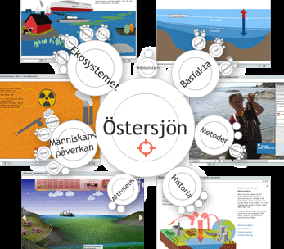
Farligt gods Sjö - IMDG
Östersjöavtalet
Memorandum of Understanding on the Transport of Dangerous Goods in the Baltics
Alternativ till IMDG-koden
RO-RO fartyg
Separationsbestämmelser enligt IMDG-koden
Storetikett

Slide 30
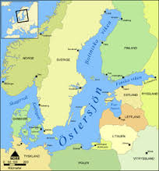
Farligt gods Sjö - IMDG
Östersjöavtalen
Regelverket för vägtransporter
Lättnader
Dokumentation enligt ADR
Godsdeklaration enl ADR
Kompletteras tex Marine Pollutant
LQ
ADR dokumentation
Information till befälhavaren

Slide 31

Farligt gods Flyg - DGR
Bestämmelser flyg
Regelverk
ICAO – TI Technical Instructions for the Safe Transport of Dangerous Goods by Air
Luftfartsverket
BCL Bestämmelser för Civil Luftfart
IATA – DGR Dangerous Goods Regulations
Tillägg till ICAO – TI
10 sektioner
Appendix A – I
Flygbolagets egna regler
Fler restriktioner
Kontroll sändning för sändning

Slide 32

Farligt gods Flyg - DGR
Ansvar
Avändaren
Klassning
Identifiering
Packning
Märkning
Etikettering
Dokumentation
Utbildning av delaktig personal

Slide 33

Farligt gods Flyg - DGR
Ansvar
Flygbolaget
Accept av gods via checklista
Förvaring
Lastning och separation
Inspektion
Information
Rapportering
Arkivera transporthandlingar
Utbildning

Slide 34

Farligt gods Flyg - DGR
Ansvar
Agent/Speditör/Logistikföretag
Kontroll
Separation
Försäkran
Kontroll av kolli och dokumentation

Slide 35

Farligt gods Flyg - DGR
Dokumentation
Sektion 8 IATA – DGR
DGD Shippers Declaration for Dangerous Goods
AWB
Shippers declaration
Svart & röd
Engelska
2 exemplar
Ändringar ska signeras
Transport details/Aircraft Limitations
Passenger and cargo aircraft
Cargo aircraft only
Inkorrekt alternativ kryssas över

Slide 37

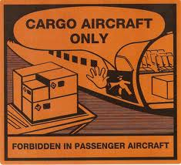



Farligt gods Flyg - DGR
Hanteringsetiketter
Klass 9, regler för lastning
Endast fraktflyg
Litiumbatterier
Nerkyld flytande gas
Organiska peroxider

Slide 38
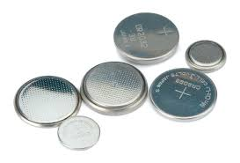
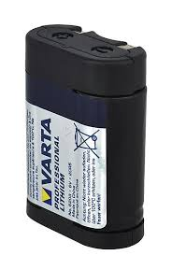
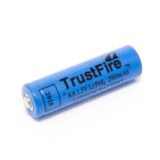
Farligt gods Flyg - DGR
Dry ice – Kolsyreis – Torr is
Klass 9
UN 1845
Dry Ice
Nettovikt
Litiumbatterier
Klass 9
Notes:
Används av besättningen för kylning av varor
Kylning av läkemedel

